Slide 1
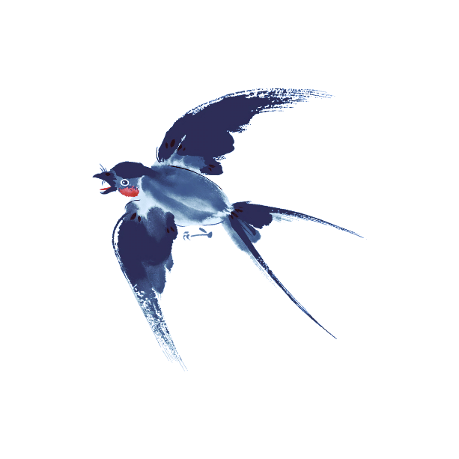
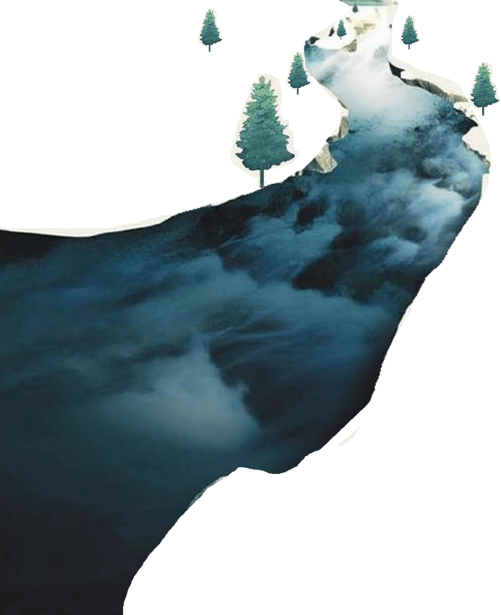
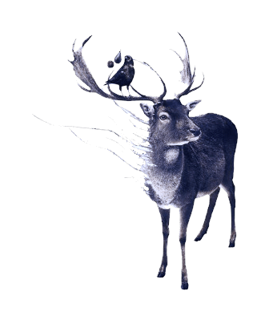
山间小溪
夜鸟无声，不似清晨时的兴奋，也许它们早已睡着。山畔有水，聚而成池。黯淡的月光下，池水静静地，朦胧地反射着天空的影子。

Slide 2
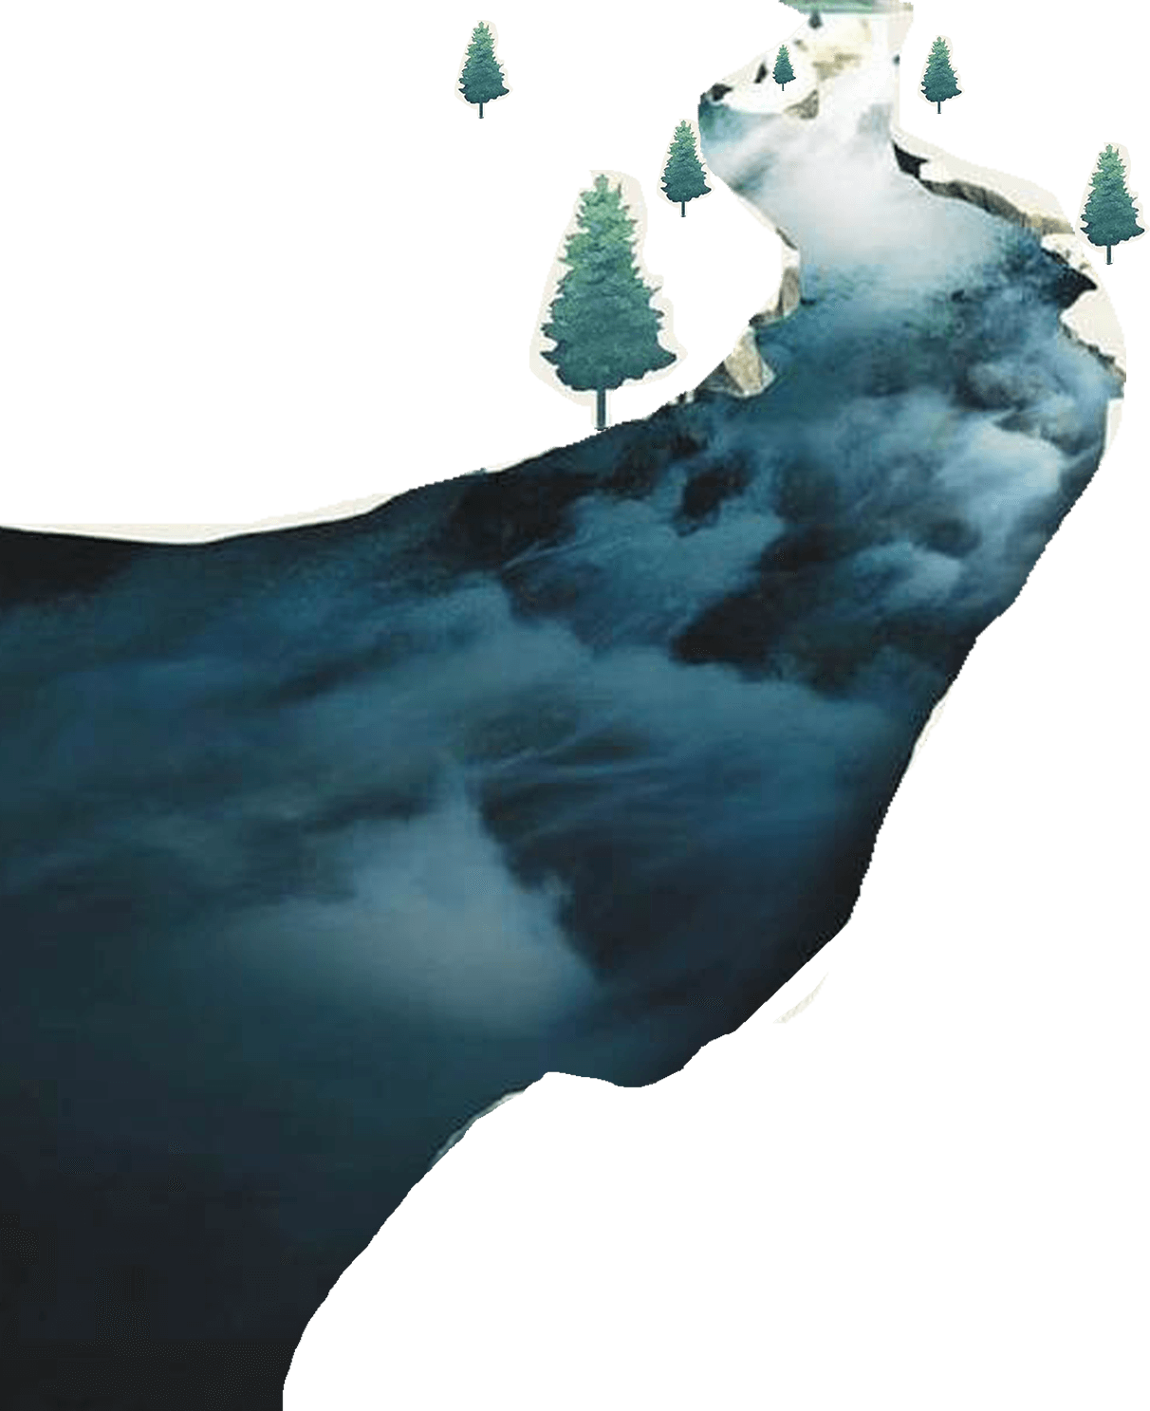
章 节
壹
梅子黄时日日晴
贰
小溪泛尽却山行
叁
绿阴不减来时路
肆
添得黄鹂四五声

Slide 3
第一章
梅子黄时日日晴

Slide 4
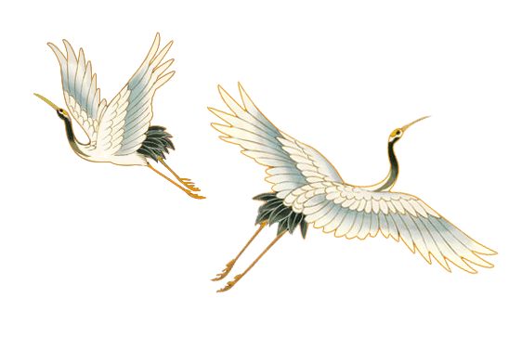
夜鸟无声，不似清晨时的兴奋，也许它们早已睡着。山畔有水，聚而成池。黯淡的月光下，池水静静地，朦胧地反射着天空的影子。
山间小溪

Slide 5
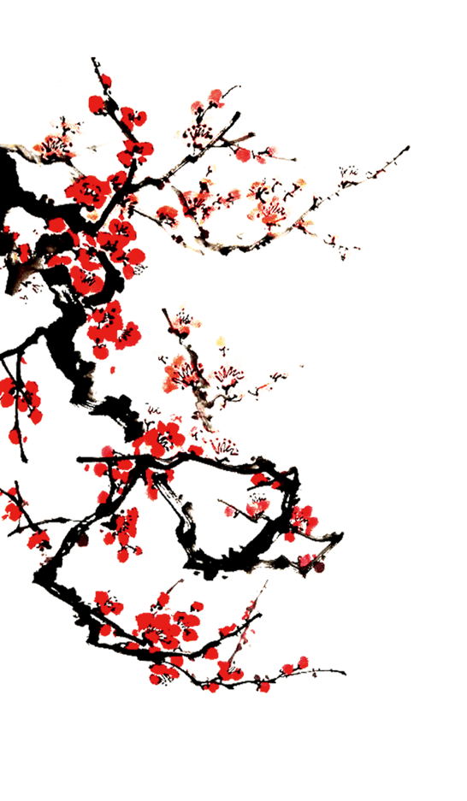
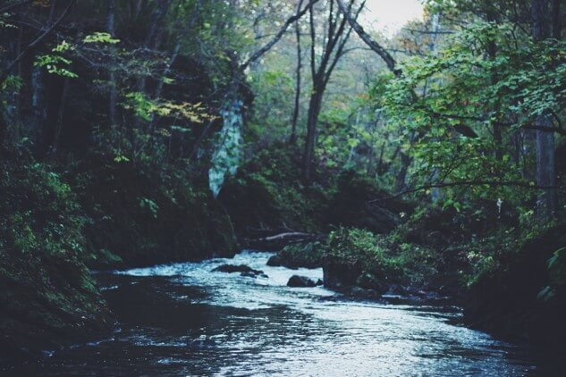
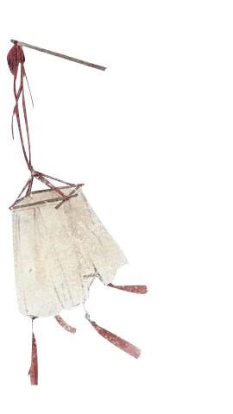
山间小溪
夜鸟无声，不似清晨时的兴奋，也许它们早已睡着。山畔有水，聚而成池。黯淡的月光下，池水静静地，朦胧地反射着天空的影子。

Slide 6
山间小溪
夜鸟无声，不似清晨时的兴奋，也许它们早已睡着。山畔有水，聚而成池。黯淡的月光下，池水静静地，朦胧地反射着天空的影子。

Slide 7
夜鸟无声
夜鸟无声，不似清晨时的兴奋，也许它们早已睡着。山畔有水，聚而成池。黯淡的月光下，池水静静地，朦胧地反射着天空的影子。
山间小溪
夜鸟无声，不似清晨时的兴奋，也许它们早已睡着。山畔有水，聚而成池。黯淡的月光下，池水静静地，朦胧地反射着天空的影子。

Slide 8
第二章
小溪泛尽却山行

Slide 9
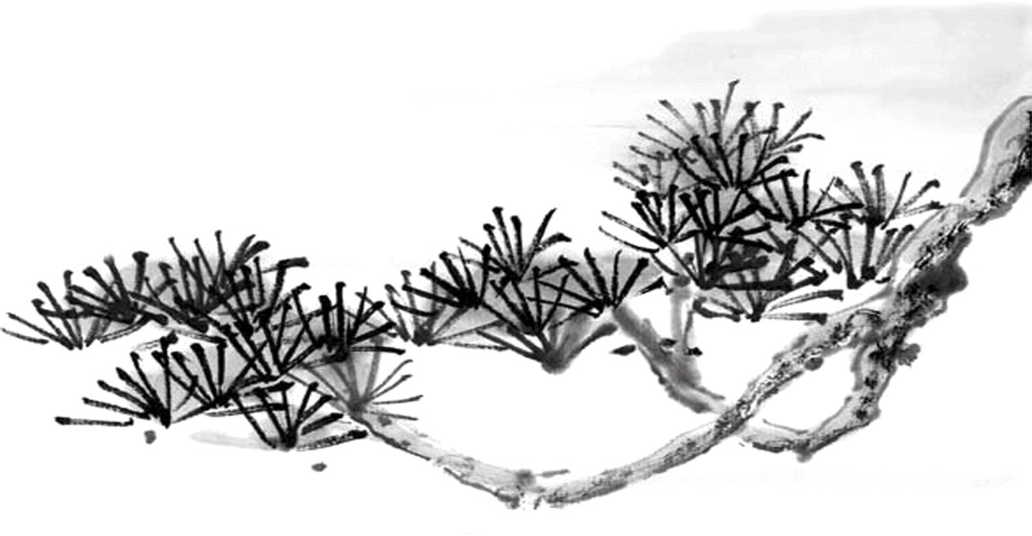
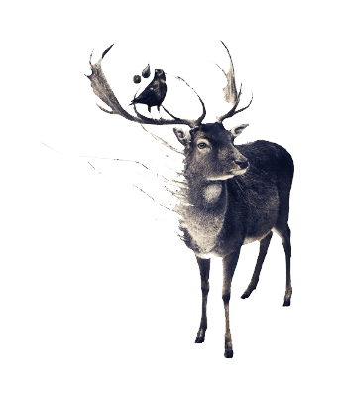
夜鸟无声，不似清晨时的兴奋，也许它们早已睡着。山畔有水，聚而成池。黯淡的月光下，池水静静地，朦胧地反射着天空的影子。
山间小溪

Slide 10
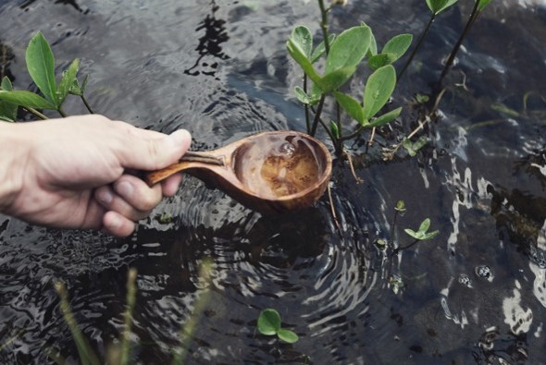
山间小溪
夜鸟无声，不似清晨时的兴奋，也许它们早已睡着。山畔有水，聚而成池。黯淡的月光下，池水静静地，朦胧地反射着天空的影子。

Slide 11
夜鸟无声，不似清晨时的兴奋，也许它们早已睡着。山畔有水，聚而成池。黯淡的月光下，池水静静地，朦胧地反射着天空的影子。
山间小溪

Slide 12
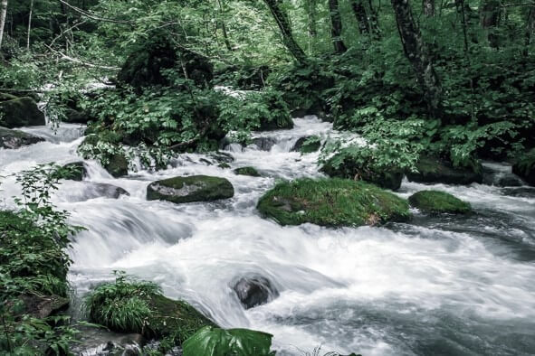
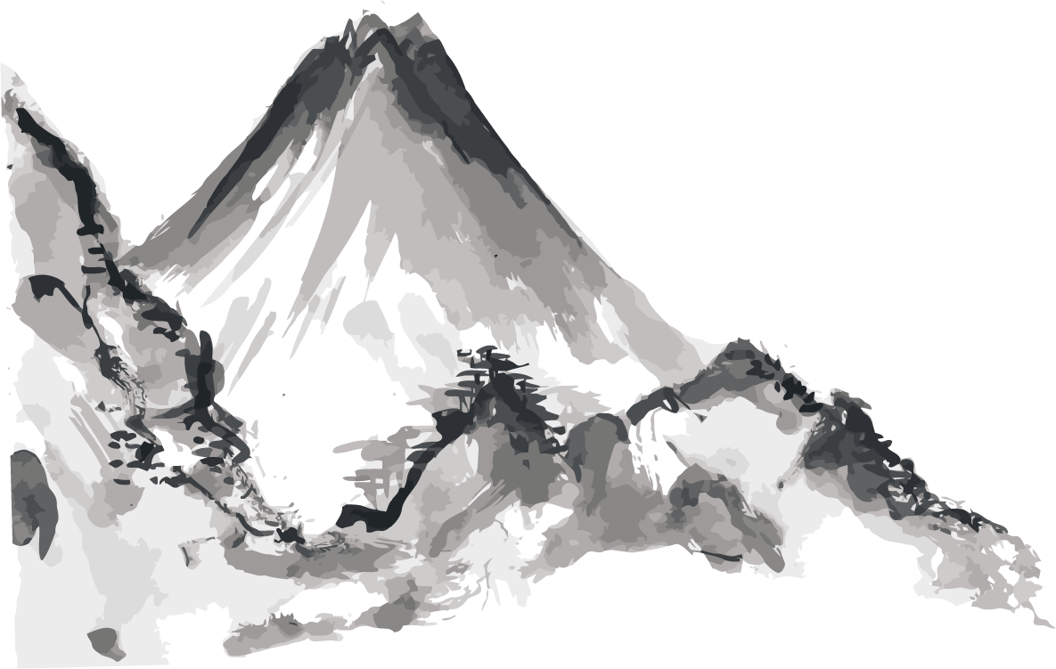
山间小溪
夜鸟无声，不似清晨时的兴奋，也许它们早已睡着。山畔有水，聚而成池。黯淡的月光下，池水静静地，朦胧地反射着天空的影子。

Slide 13
第三章
绿阴不减来时路

Slide 14
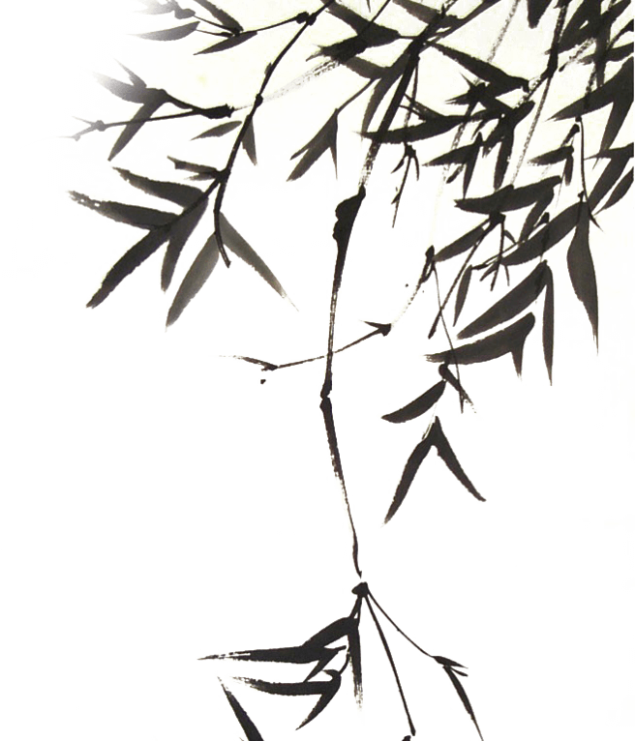
山间小溪
夜鸟无声，不似清晨时的兴奋，也许它们早已睡着。山畔有水，聚而成池。黯淡的月光下，池水静静地，朦胧地反射着天空的影子。

Slide 15
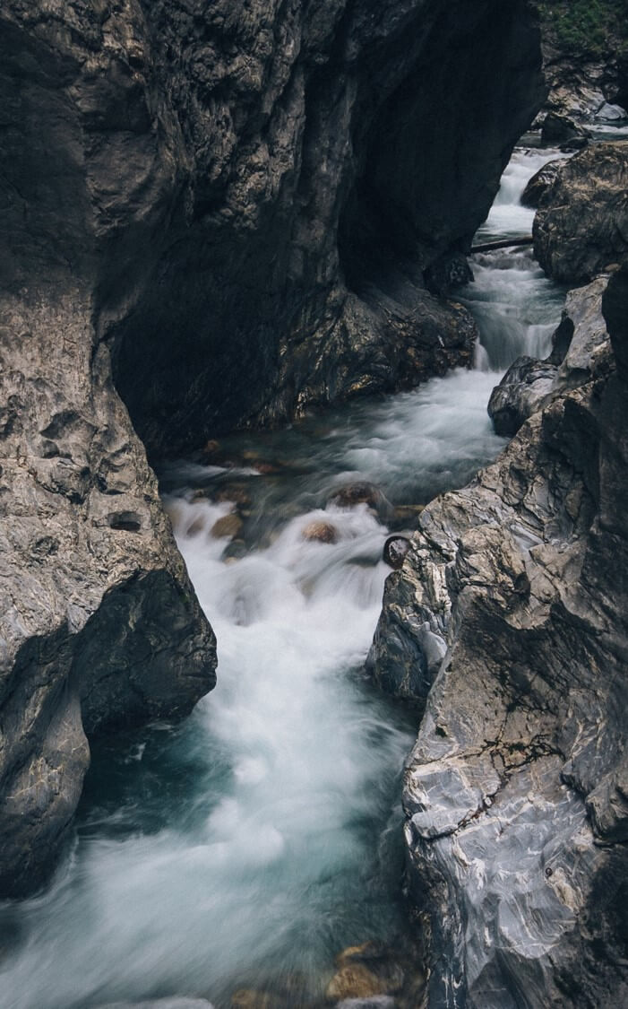
夜鸟无声
夜鸟无声，不似清晨时的兴奋，也许它们早已睡着。山畔有水，聚而成池。黯淡的月光下，池水静静地，朦胧地反射着天空的影子。

Slide 16
夜鸟无声，不似清晨时的兴奋，也许它们早已睡着。山畔有水，聚而成池。黯淡的月光下，池水静静地，朦胧地反射着天空的影子。
山间小溪

Slide 17
夜鸟无声
山间小溪
夜鸟无声，不似清晨时的兴奋，也许它们早已睡着。山畔有水，聚而成池。黯淡的月光下，池水静静地，朦胧地反射着天空的影子。
夜鸟无声，不似清晨时的兴奋，也许它们早已睡着。山畔有水，聚而成池。黯淡的月光下，池水静静地，朦胧地反射着天空的影子。

Slide 18
第四章
添得黄鹂四五声

Slide 19
夜鸟无声，不似清晨时的兴奋，也许它们早已睡着。山畔有水，聚而成池。黯淡的月光下，池水静静地，朦胧地反射着天空的影子。
山间小溪

Slide 20
夜鸟无声
夜鸟无声，不似清晨时的兴奋，也许它们早已睡着。山畔有水，聚而成池。黯淡的月光下，池水静静地，朦胧地反射着天空的影子。

Slide 21
山间小溪
夜鸟无声，不似清晨时的兴奋，也许它们早已睡着。山畔有水，聚而成池。黯淡的月光下，池水静静地，朦胧地反射着天空的影子。

Slide 22
夜鸟无声，不似清晨时的兴奋，也许它们早已睡着。山畔有水，聚而成池。黯淡的月光下，池水静静地，朦胧地反射着天空的影子。
山间小溪

Slide 23
未完待续
夜鸟无声，不似清晨时的兴奋，也许它们早已睡着。山畔有水，聚而成池。黯淡的月光下，池水静静地，朦胧地反射着天空的影子。

